Slide 1



Образно-эмоциональное обучение на уроках русского языка, литературы и в дополнительном образовании
как основа формирования духовного мира личности
Гетманенко Е. Г.,
Ростовская область

Slide 2
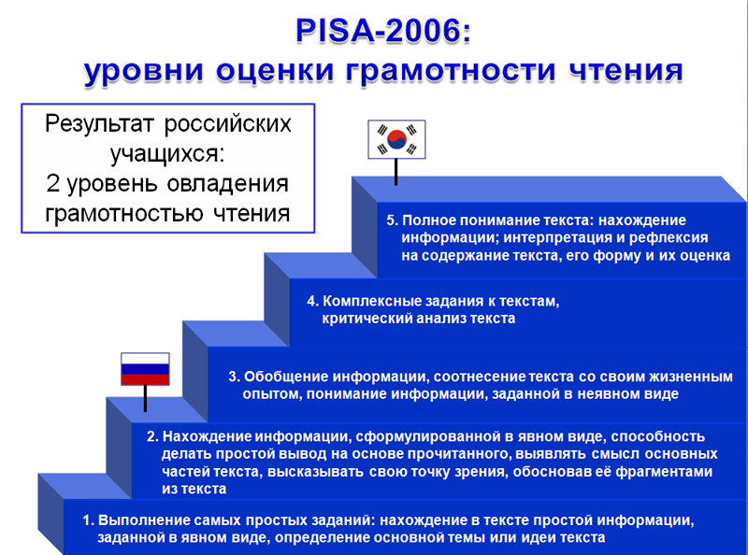
Анкетирование
«Что вы любите делать в свободное от учёбы время» среди учащихся 5-9 классов
(2012-2013 учебный год)
PISA 2009:

Slide 3
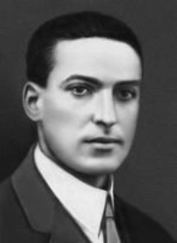


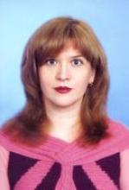

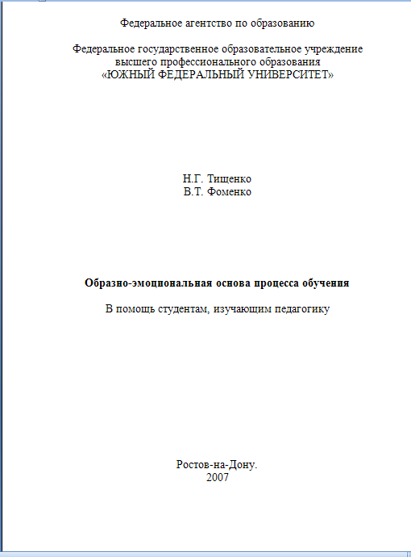

Л.С. Выготский:
«Совместное вхождение в близкое эмоциональное состояние, переживание созвучных чувств,
сопутствующих принятию и осуществлению решения задач; согласованность в выборе средств и методов реализации решения задачи - всё это необходимые условия существования диалогового общения».
Н. Г. Тищенко:
«Эмоциональный образ <…>, созданный на уроке, способствует раскрытию личностных смыслов учащихся, развитию образно-эмоциональной сферы школьников, мотивирует их на более качественный уровень учебной деятельности».

Slide 4
образно-эмоциональной психолог
Образно-эмоциональная психолого-дидактическая ситуация может быть реализована на любом из этапов урока или пронизывать его
Рефлексия
Результат
образно-эмоциональная
психолого-дидактическая ситуация
Обобщение опыта
образно-эмоциональная
психолого-дидактическая ситуация
Исследовательская,
поисковая, творческая деятельность
Поиск способов решения
(выдвижение гипотез)
Постановка проблемы
Погружение в тему

Slide 5
образно-эмоциональной психолог
Технология обучения
на образно-эмоциональной основе
Цели технологии :
образно-эмоциональное развитие личности школьника;
раскрытие личностных смыслов учащихся в обучении;
мотивация учеников на выполнение успешной учебной деятельности;
создание системы ценностных ориентаций учащихся;
сохранение и развитие индивидуальности каждого ребенка.
Данная технология представлена инвариантными этапами, которые в зависимости от конкретных задач урока могут располагаться в различной последовательности:
предъявление учащимся образа (художественного, литературного, музыкального, когнитивного и др.) посредством образно-эмоциональной психолого-дидактической ситуации;
введение теоретических знаний, представленных в схематических образах;
создание проблемной ситуации с использованием предъявленных образов;
организация исследовательской деятельности учащихся, направленной на анализ и взаимодействие этих образов;
обсуждение результатов деятельности учащихся, выдвижение ими собственных образов.

Slide 6
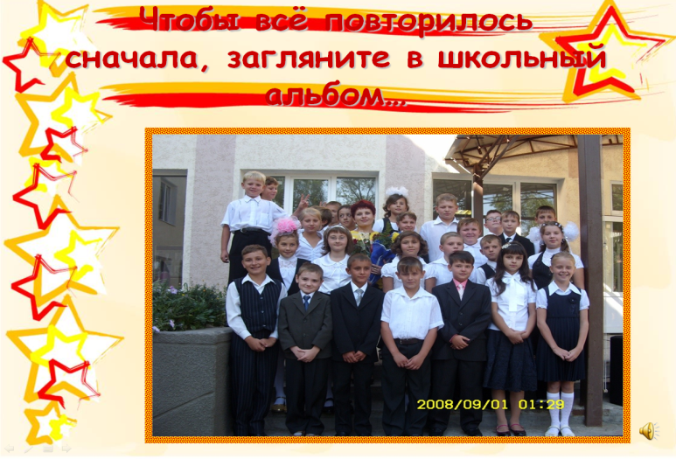
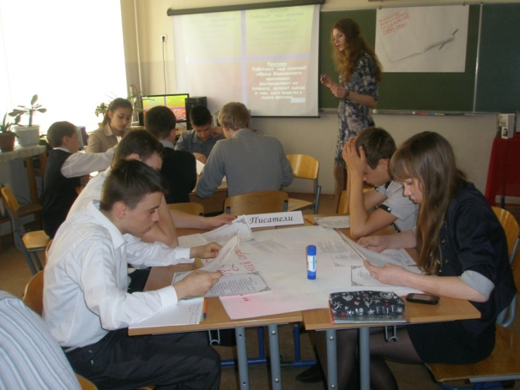
Этап погружения в тему
Реализация этапа погружения в тему урока:
чтение стихотворения русской или зарубежной литературы;
чтение собственного стихотворения или стихотворения ребёнка;
просмотр видеоряда или видеофрагмента.
Урок литературы в 7 классе
«Фотография, на которой меня нет» (В. П. Астафьев)

Slide 7
Пример создания образно-эмоциональной ситуации на этапе погружения в тему (урок русского языка)
Задание: послушайте текст четверостишия, что бы вы в нём исправили и почему?
СогнУтый крючок мне мастер чинил,
И, жАлюзи порвавши ненароком,
ТотчАс мне не окно, глаза открыл:
В них красота смотрела с упрёком.
образно-эмоциональная
психолого-дидактическая ситуация
Результат:
Мой мастер сОгнутый крючок чинил,
И, жалюзИ порвавши ненароком,
Мне тОтчас не окно, глаза открыл:
В них заглянула красота с упрёком.
мысль

Slide 8
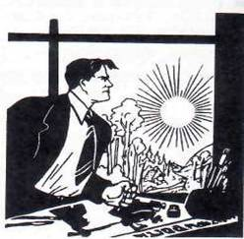
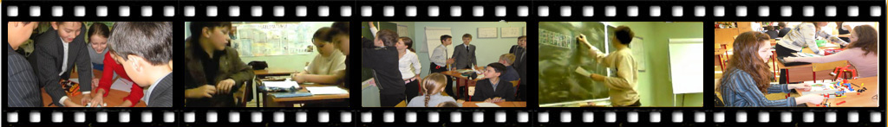
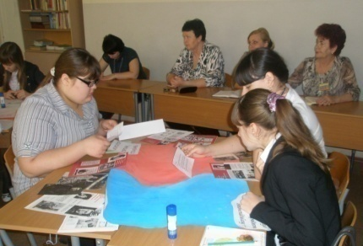
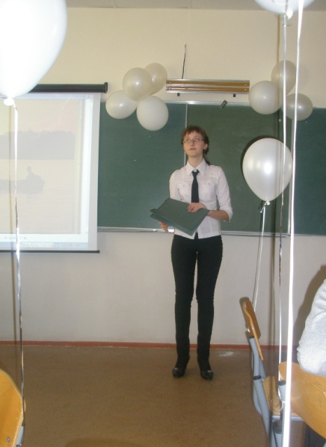
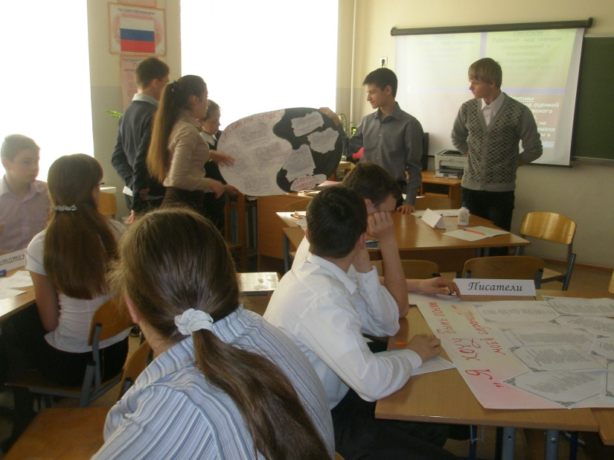
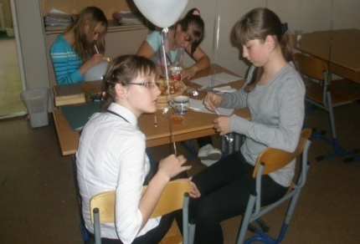
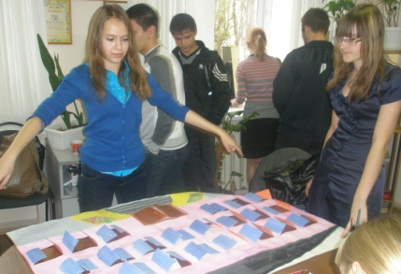
Творческая деятельность
1 группа: работа над созданием художественного плаката, иллюстрирующего идею стихотворения;
2 группа: инсценирование фрагмента стихотворения;
3 группа: работа над созданием гипертекста по произведению поэта.
Урок литературы в 7 классе
«Необычайное приключение, бывшее с
В. Маяковским летом на даче»

Slide 9
Проблемно-поисковая деятельность
Проблемно-поисковая деятельность
Урок русского языка в 9 классе:
«Риторические фигуры речи. Анафора»
1 группа: подчеркните в четверостишиях грамматические основы и второстепенные члены. Какие карточки можно объединить в одну группу, на основе каких наблюдений вы сделали этот вывод? Как вы думаете, что такое анафора?
2 группа: выделите одинаковые морфемы. Какие четверостишия можно объединить в одну группу, на основе каких наблюдений вы сделали этот вывод? Как вы думаете, что такое анафора?
3 группа : выделите повторяющиеся слова или словосочетания. Какие четверостишия можно объединить в одну группу, на основе каких наблюдений вы сделали этот вывод? Как вы думаете, что такое анафора?

Slide 10
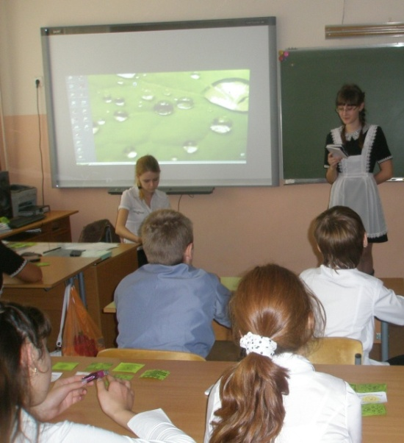

Рефлексия
Рефлексия
Урок литературы в 8 классе
«Такой разный Маяковский»
<…>
Горлан, главарь и агитатор
С прекрасной бабочкой души,
Он проповедник и оратор,
Но с выводами поспешил…
Фрагмент стихотворения Дубовой М., 8 «А» класс
АГИТАТОР
ВОСТРЕБОВАННЫЙ, ЗНАМЕНИТЫЙ
ОБЛИЧАЕТ, ПРОСЛАВЛЯЕТ, ВЕДЁТ
ИДЕЙНЫЙ АГИТАТОР, ТОНКИЙ ЛИРИК
СТРАДАЕТ, ТЕРЗАЕТСЯ, ТВОРИТ
ПРОНИКНОВЕННЫЙ, ОДИНОКИЙ
ЛИРИК
Диаманта Семеняковой В., 8 «А» класс

Slide 11
Реализованные проекты:
«День белых журавлей» (2011 г., 2012 г., 2013 г.);
«Стихи не пишутся, случаются» (по творчеству А. Вознесенского, 2012 г.);
«Я научила женщин говорить» (по творчеству А. Ахматовой, 2012 г.);
«Мы сохраним тебя, русская речь» (лингвистический вечер, 2012 г.);
«Любовь – это сердце всего» (по творчеству В. Маяковского, 2013 г.);
Сборник стихотворений поэтов гимназии «Полёт души» (2013 г.).
Дополнительное образование

Slide 12
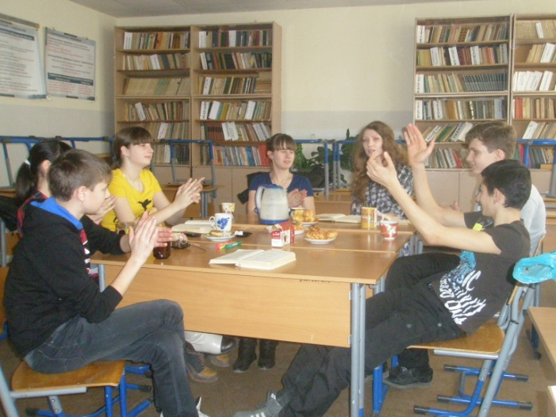

Проект «Стихи не пишутся – случаются…»
Ты меня никогда не забудешь…
А.Вознесенский
Я этих строчек не забуду никогда.
Отчаянье, надежда, верность…
Дрожащая косыночка в руках,
И глаз неисчерпаемая нежность.
В них буря чувств, эмоций ураган,
И свежесть ветра в парусах «Юноны»…
Рок-оперы прекрасный океан
Несёт сквозь время истин вечных волны.
Дубовая М., 9 «А» класс

Slide 13
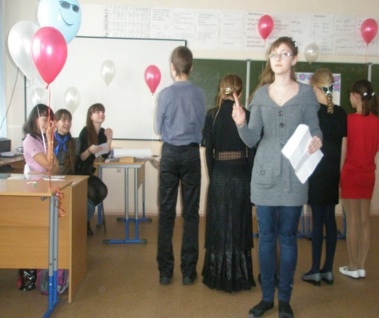
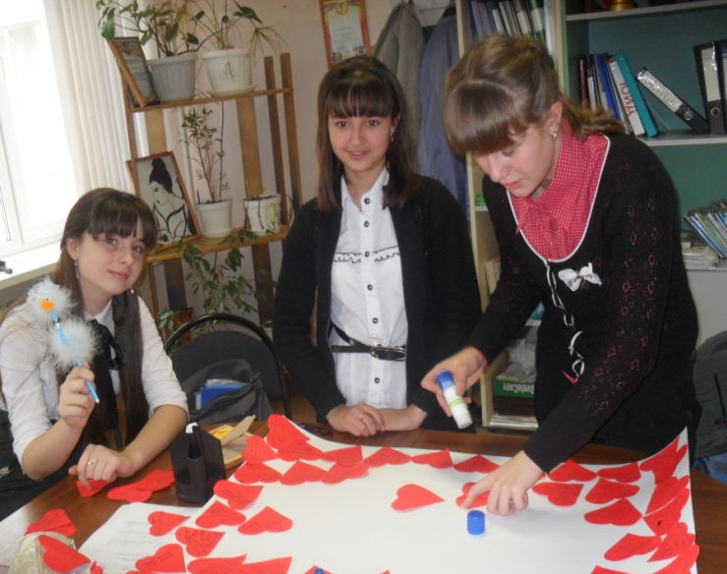
Проект «Мы сохраним тебя, русская речь»
Проект «Мы сохраним тебя,
русская речь!»
Давайте говорить красиво!
Вульгарную забудем речь!
Ведь наш язык - неповторимый,
Давайте же его беречь!
Чекалова Н., 7 «Б» класс
Не сорите в русской речи!
Люди! Помните о том,
Что язык прекрасный этим
Мы потомкам сбережём!
Зверев Д., 8 «А» класс

Slide 14
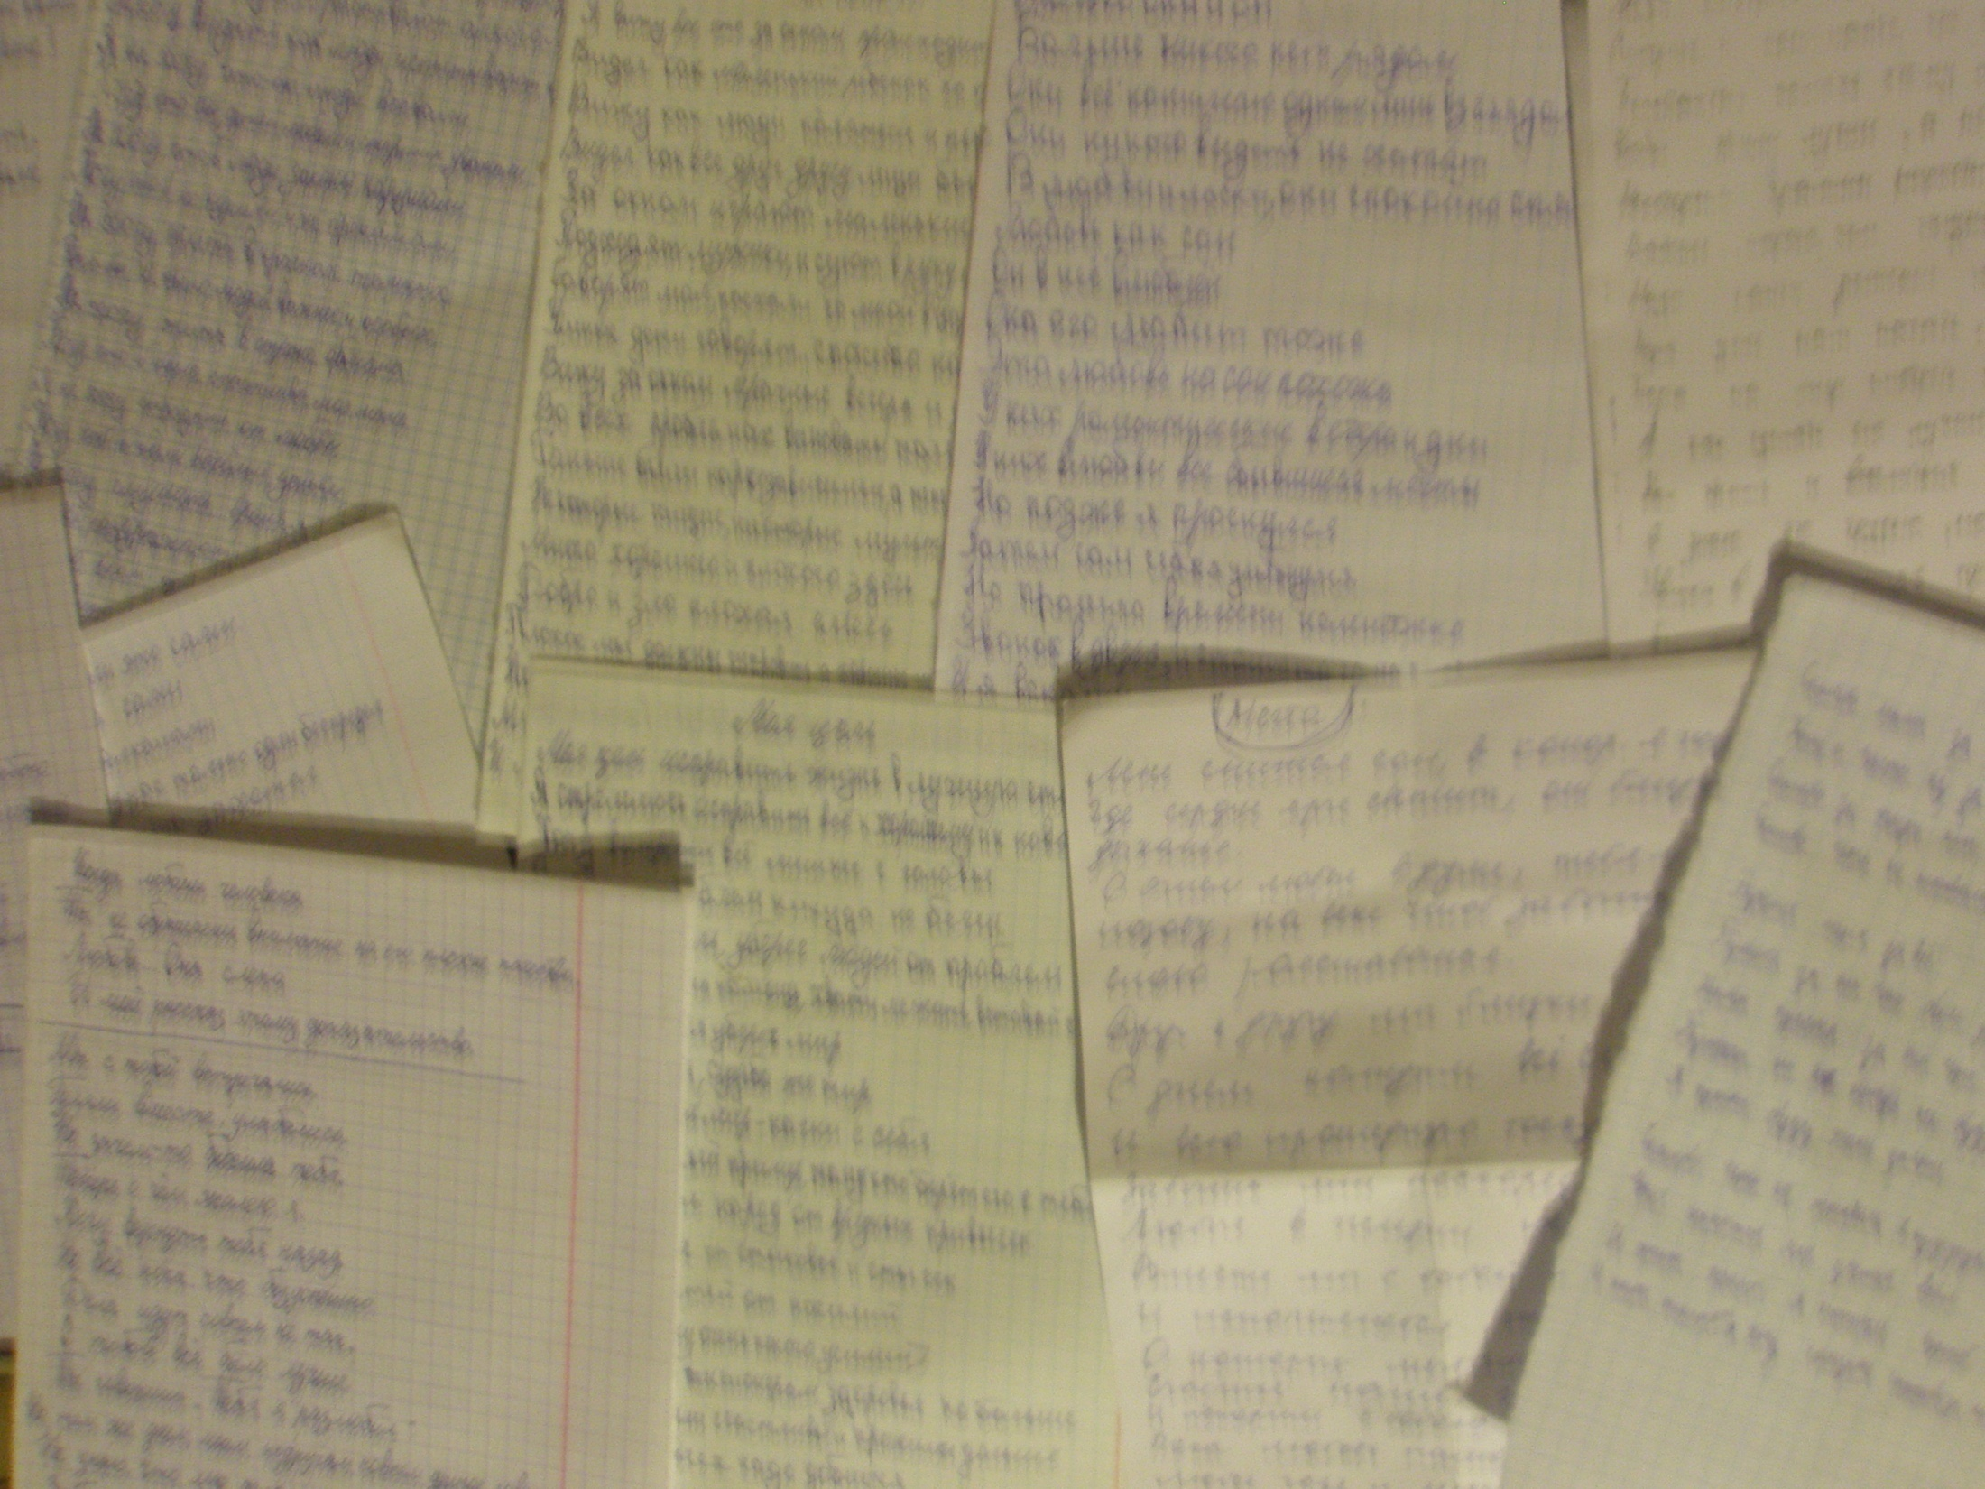
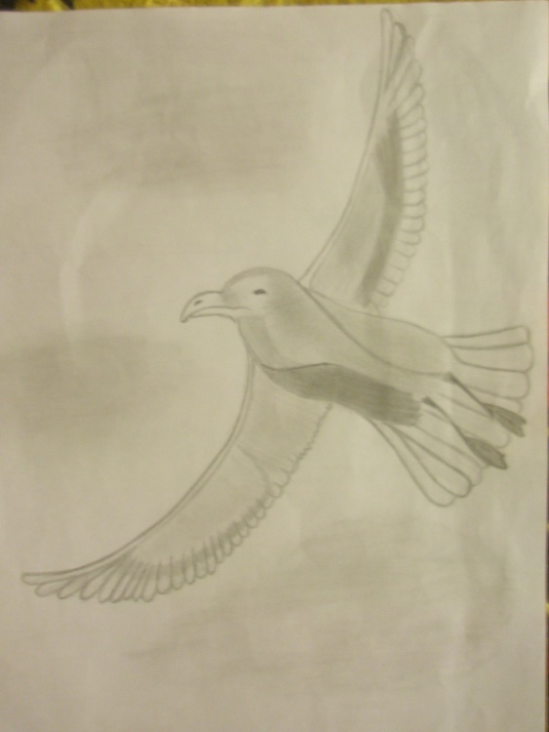

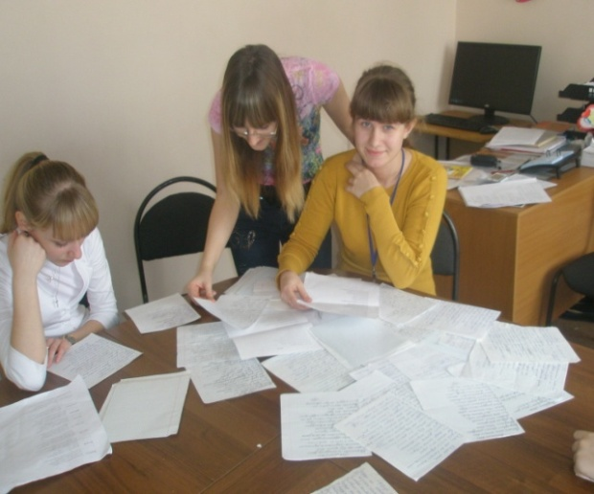
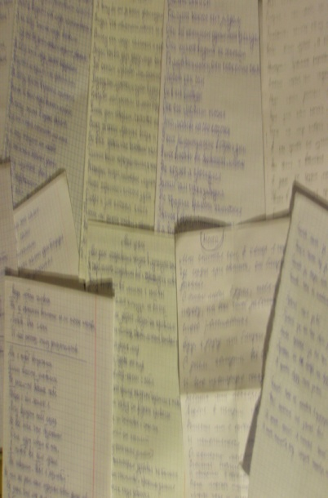
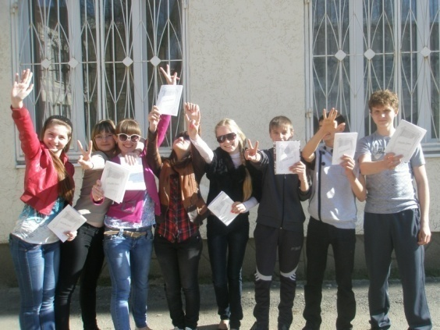
^{Цели:}
^{Проект «Полёт души»}
Полёт души
создание сборника ученических стихотворений на основе отбора наиболее успешных стихотворений учащихся и нарисованных к ним иллюстраций;
расширение знаний о системе стихосложения и о внутреннем мире поэтов,;
увеличение доли «живого» общения между школьниками за счёт появления новой интересной темы для обсуждения.

Slide 15

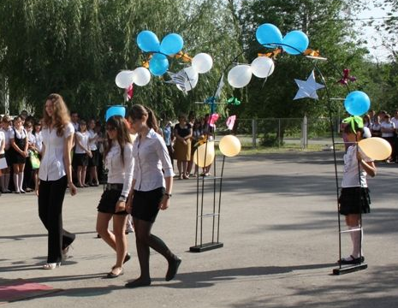


Результаты и достижения

Slide 16
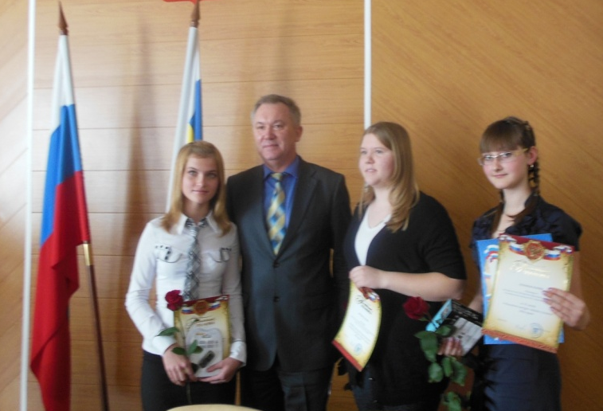
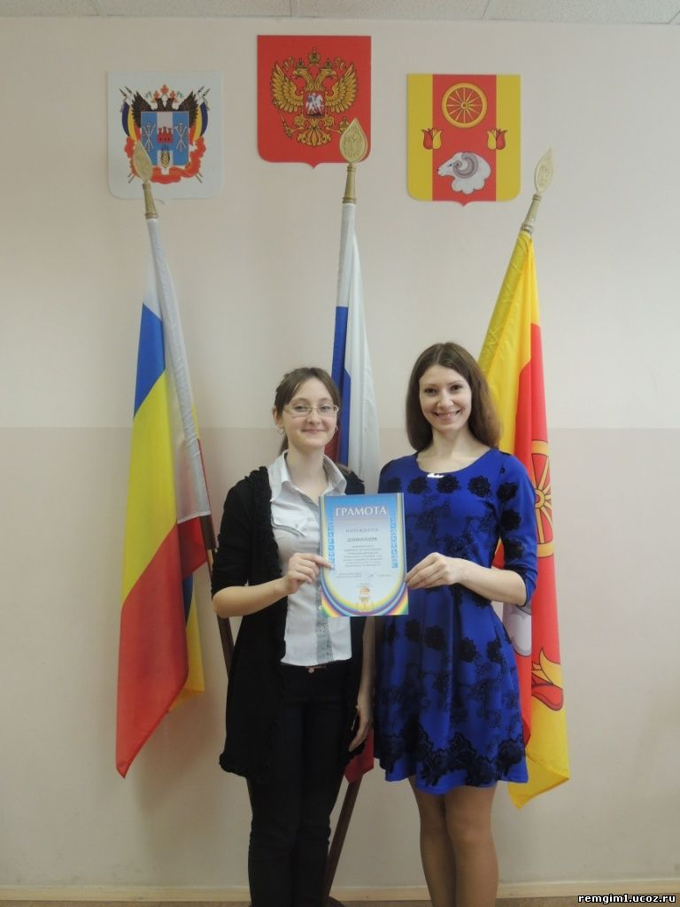
Мои учащиеся являются победителями лауреатами
различных творческих конкурсов
- «Олимпийский мир и я» (районный конкурс творческих работ, 2013 .г);
«Моё право» (областной конкурс стихотворений и слоганов, 2013 г.);
«Юридический дебют» (международный конкурс, номинация «Поэзия», 2014 г.);
«Подвиг народа» (всероссийский конкурс творческих работ о ВОВ,
2014 г.).

Slide 17
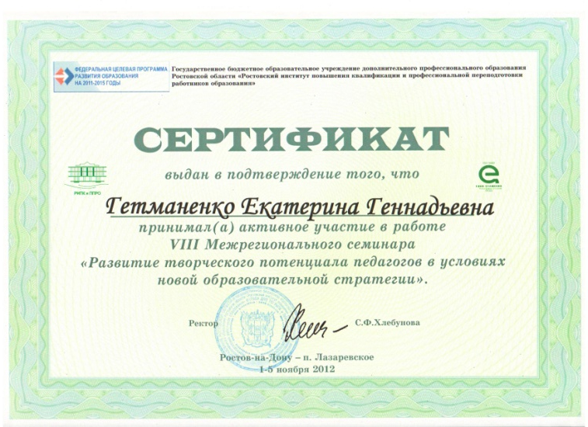
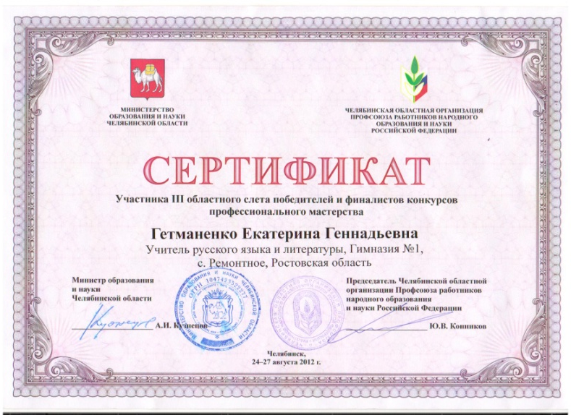

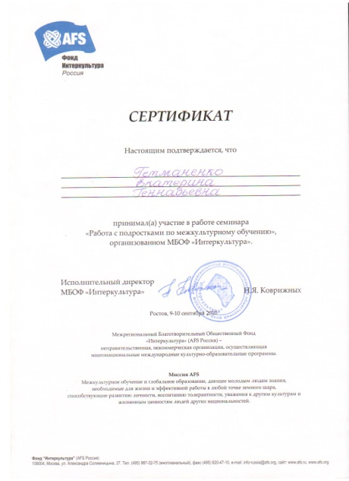
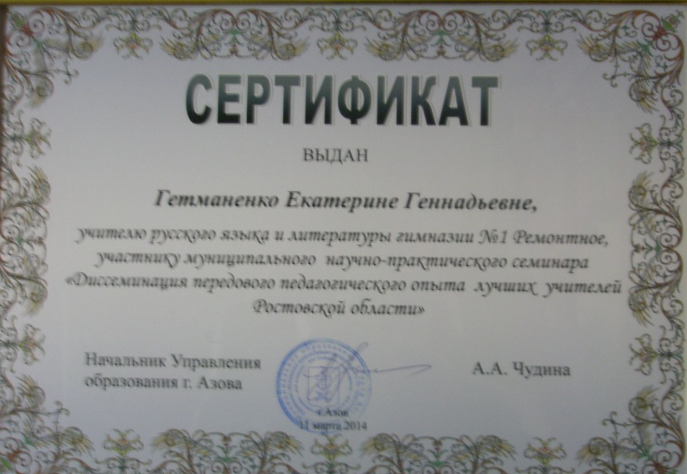
Участие в семинарах

Slide 18

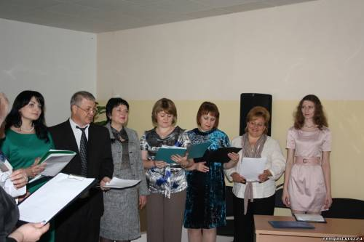
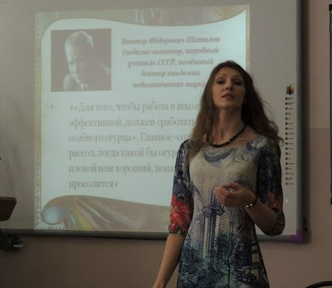
Клуб «Степные пеликаны»
Степной пеликан – особая птица,
И клуб наш особенный, есть чем гордиться:
Летим высоко и в свободе полёта
Стремимся вместе к новым высотам!
Мои друзья – «Степные пеликаны»,
Им всё под силу, что ни назови,
Они титаны мысли, великаны,
Они цвет нации и даже соль земли!
Снова клубы Ростовской области
Собрались по традиции доброй!
И полны друг за друга мы гордости:
Столько сделано в год этот долгий!

